Slide 1



مادَّةُ اللُّغةِ العَربيَّةِ
الثالثة
إعدادي
2
المرحلة
الذكاء الاصطناعي
الوحدة الثانية
الأول
الأسبوع
فهم المسموع: الذكاء الاصطناعي وتطوره، ص 49-50
الحصة 1
Notes:
1

Slide 2


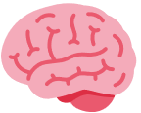



أيقونات مخصصة للأستاذ
صفحات خاصة بالأستاذ(ة)
نمذجة المهمة من طرف الأستاذ (شرح بصوت مرتفع)
تعليمات أو شروحات للتلاميذ – خارج إطار النمذجة (بصوت مرتفع)
التذكير بميثاق القسم
تصحيح التمرين المنزلي

Slide 3








أيقونات مخصصة للتلاميذ
يستعمل التلاميذ اللوحات للإجابة
يرفع التلاميذ أيديهم للمشاركة
يستمع التلاميذ للأستاذ بتركيز
يسجّل التلاميذ ما ينبغي تسجيله على دفاترهم
يشتغل التلاميذ في ثنائيات
يشتغل التلاميذ بشكل مستقل
يقوم التلاميذ إلى السبورة

Slide 4
هيكلة الوحدة الديدكتية:
الأسبوع الثاني
الأسبوع الأول
………..
الحصة 5
أستمع بتركيز وأفهم: الذكاء الاصطناعي وتطوره
الحصة 1
………..
الحصة 6
الظواهر اللغوية :الاقتراض
الحصة 2
………..
الحصة 7
أتحدث: أعرف بتطبيق من تطبيقات الذكاء الاصطناعي
الحصة 3
………..
الحصة 8
الطلاقة والفهم: ما الذكاء الاصطناعي؟
الحصة 4

Slide 5


هيكلة حصة أستمع بتركيز وأفهم
افتتاح الحصة (النشاط الاعتيادي-مراقبة الواجبات المنزلية- التصريح بالأهداف(
1
8 دقائق
  أكتسب المعجم وأوظفه
2
10 دقائق
  فهم المسموع
32 دقيقة
3
اختتام الحصة
4
5 دقائق

Slide 6

افتتاح الحصة
8 دقائق

Slide 7

مَرْحَبًا بِكُمْ. هَلْ أَنْتُمْ مُسْتَعِدُّونَ لِنَبْدَأَ حِصَّتَنَا؟ هَيَّا بِنَا لِنَنْطَلِقَ!

Slide 8

نشاط اعتيادي
5 دقائق

Slide 9

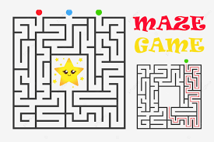
النشاط الاعتيادي: سنبدأ حصتنا بلعبة المتاهة. ما النقطة التي ستصل إلى النجمة؟
يختار المدرس 6 متعلمين لتحديد النقطة ومسارها، شريطة أن يعلن المتعلمون الستة النقطة أولا ثم يحددون المسار الصحيح لها.

Slide 10
ممتاز، النقطة الخضراء هي التي ستصل إلى النجمة، ومسارها هو كالآتي:
يعلن المدرس المسار الصحيح للنقطة الخضراء. ثم ينوه بعمل المتعلمين.

Slide 11

مراقبة إنجاز الواجبات المنزلية
دقيقة واحدة

Slide 12
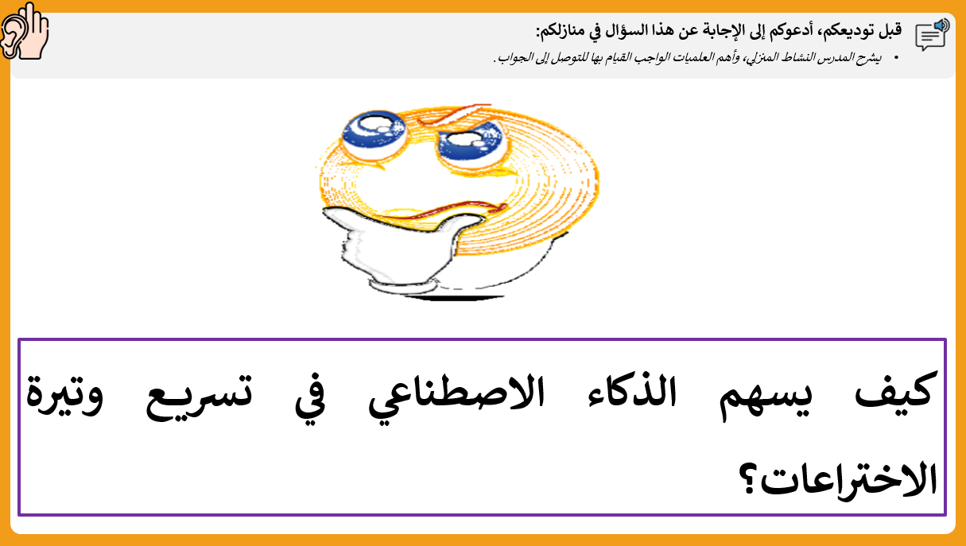
الآن، دعونا نتحقق معًا من الواجبات المنزلية التي طلب منكم إنجازها، لنتأكد من مدى اجتهادكم وفهمكم للدرس.
يراقب المدرس مدى إنجاز المتعلمين للواجبات المنزلية( يكفي المدرس بعينة من المتعلمين في كل حصة).

Slide 13

حديث غير رسمي
دقيقتان

Slide 14

من يذكرنا بمعنى هذ الضابط الذي ينبغي الالتزام به داخل الفصل؟
يختار المدرس 3 متعلمين

Slide 15
من يذكرنا بمعنى هذ الضابط الذي ينبغي الالتزام به داخل الفصل؟
يختار المدرس 3 متعلمين
أشارك بنشاط.
أرفع يدي للمشاركة.
أنتبه عندما يتحدث أستاذي، وأصغي بعناية لحديث زملائي وزميلاتي
أنتبه عندما يجيب زملائي

Slide 16

التصريح بالأهداف
دقيقتان

Slide 17

عِندَ نِهَايَةِ هذِهِ الحِصَّةِ، سَتَكُونُونَ قَادِرِينَ عَلَى:
يشرح المدرس أهداف الحصة، والمطلوب من المتعلم في كل هدف.
اكتساب معجم مرتبط بالذكاء الاصطناعي وتوظيفه
فَهْم المعاني المباشرة والضمنية للنص المسموع .

Slide 18

أكتسب المعجم وأوظفه
15 دقيقة

Slide 19
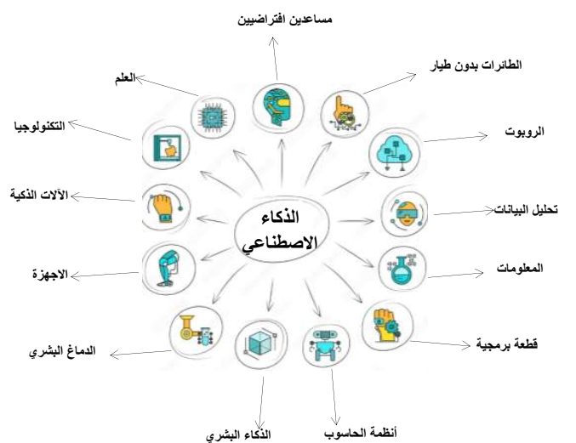
يرتبط مفهوم الذكاء الاصطناعي بمجموعة من المفردات، منها:
يقدم المدرس هذه المفردات، ويستفسر المتعلمين عما إذا كانت هناك مفردات تحتاج إلى شرح، بعدها يخبر المتعلمين بالمرحلة الموالية وهي التوظيف.
مساعدون افتراضيون

Slide 20

أوظف هذه الكلمات في جمل. انتبهوا، سأوَضّح لكم كيف سأتمكن من التوصل إلى الإجابة الصحيحة.
يقرأ المدرس التعبير ثم يشرع في ملء الفراغ مصرحا بكل العمليات التي سيقوم بها للتوصل إلى الكلمة المناسبة للجملة.
الذكاء الاصطناعي
يُعد ........أهم الاختراعات في عصرنا الحالي.
المعلومات
الذكاء البشري

Slide 21
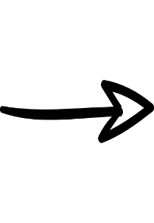
لإنجاز ذلك، سأطرح علي نفسي السؤال الآتي:
يقرأ المدرس التعبير ثم يشرع في ملء الفراغ مصرحا بكل العمليات التي سيقوم بها للتوصل إلى الكلمة المناسبة للجملة.
الذكاء الاصطناعي
يعد اختراعا في عصرنا الحالي؟
المعلومات
هل
الذكاء البشري

Slide 22
قلنا في وحدة الاختراع أن الاختراع هو:
يقدم المدرس التعريف مع التركيز على العناصر المكتوبة باللون المغاير والتي تساعد في الإجابة.
ابتكار يهم المجال العلمي والتقني أي إنتاج جديد أو اكتشاف طريقة جديدة.
إذاً وفق هذا التعريف، أي من الكلمات الآتية تشكل اختراعا؟
الذكاء البشري
الذكاء الاصطناعي
المعلومات

Slide 23
ممتاز، الآن اقتربت من الإجابة الصحيحة.
يقدم المدرس التعريف مع التركيز على العناصر المكتوبة باللون المغاير والتي تساعد في الإجابة.
فقط وإنما كل المجالات
المجال العلمي والتقني
المعلومات لا تهم
الذكاء البشري هو ذكاء مرتبط بالإنسان وليس بالآلة، أضف إلى ذلك، أنه ليس اختراعا من اختراعات العصر الحالي.
وبالتالي، فالجواب الصحيح هو الذكاء الاصطناعي.

Slide 24
لنعد إلى الكلمات الذي توصلنا إليها في البداية، وسأختار ما أملأ به الفراغ لإتمام معنى الجملة.
يختار المدرس المفردة المناسبة لملء الفراغ، مع شرح سيرورة توصله إلى الجواب الصحيح.
الذكاء الاصطناعي
يُعد الذكاء الاصطناعي أهم الاختراعات في عصرنا الحالي.
الصداقة
الشكوى

Slide 25
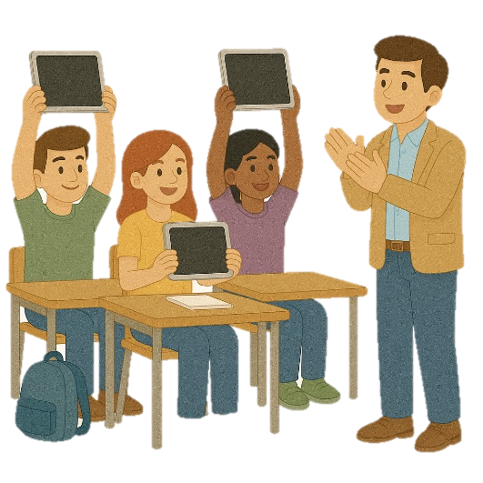
الممارسة الجماعية

Slide 26

نختار ما نملأ به الفراغ لإتمام معنى الجملة.
يطرح المدرس السؤال على جماعة القسم ويحفزهم على الإنجاز ثم يختار متعلما يقدم الإجابة ويطلب منه شرح سيرورة الإنجاز أمام زملائه ويبدون رأيهم في جوابه.
تعلم الآلة
تسهم ..........في تحسين الإنتاجية وتقديم حلول مبتكرة في مختلف المجالات.
برامج الذكاء الاصطناعي
معالجة البيانات

Slide 27
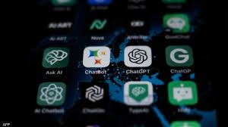
ممتاز، ما يناسب معنى الجملة هو برامج الذكاء الاصطناعي.
بعد التوصل إلى الجواب، يطلب المدرس من 3 متعلمين إعادة قراءة الجملة بالشكل الصحيح.
الجوار
تسهم برامج الذكاء الاصطناعي في تحسين الإنتاجية وتطوير الحلول المبتكرة في مختلف المجالات.
برامج الذكاء الاصطناعي
الشكوى

Slide 28

أطبق (الممارسة الثنائية)
تساءلت ما إذا...

Slide 29
نختار ما نملأ به الفراغ لإتمام معنى الجملة.
ـ يدعو المدرس كل ثنائي إلى اختيار ما يناسب الفراغ، وبعدها يطلب من كل واحد منهما شرح سيرورة توصله إلى الجواب إلى زميله في إطار التصحيح التبادلي ...
اتخاذ قرارات
ب-........هو عندما يتعلم الكمبيوتر أداء مهام من خلال تجربة البيانات بدلاً من أن تتم برمجته بشكل مباشر.
برمجيات
أ-..........هو تقنية تستخدم الشبكات العصبية لتحليل البيانات والتعلم منها بشكل ذاتي، مما يمكّن الآلات من التعرف على الصور والصوت...
مساعد افتراضي
التعلم العميق
تعلم الآلة
الآلات التفاعلية

Slide 30
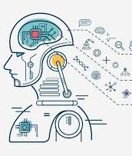
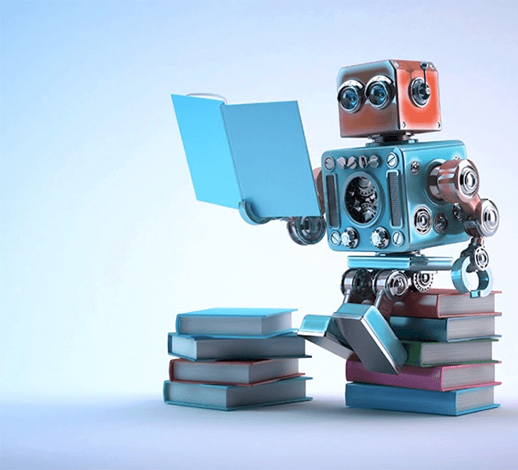
أحسنتم، المفردات الصحيحة هي:
بعد التوصل إلى الجواب، يطلب المدرس من 3 متعلمين إعادة قراءة الجملة بالشكل الصحيح، ويستفسرهم عن علاقة الكلمة بالصورة..
التعلم العميق هو تقنية تستخدم الشبكات العصبية لتحليل البيانات، مما يمكّن الآلات من التعرف على الصور والصوت...
تعلم الآلة هو عندما يتعلم الكمبيوتر أداء مهام من خلال تجربة البيانات بدلاً من أن يتم برمجته بشكل مباشر.

Slide 31

) الممارسة المستقلة(

Slide 32
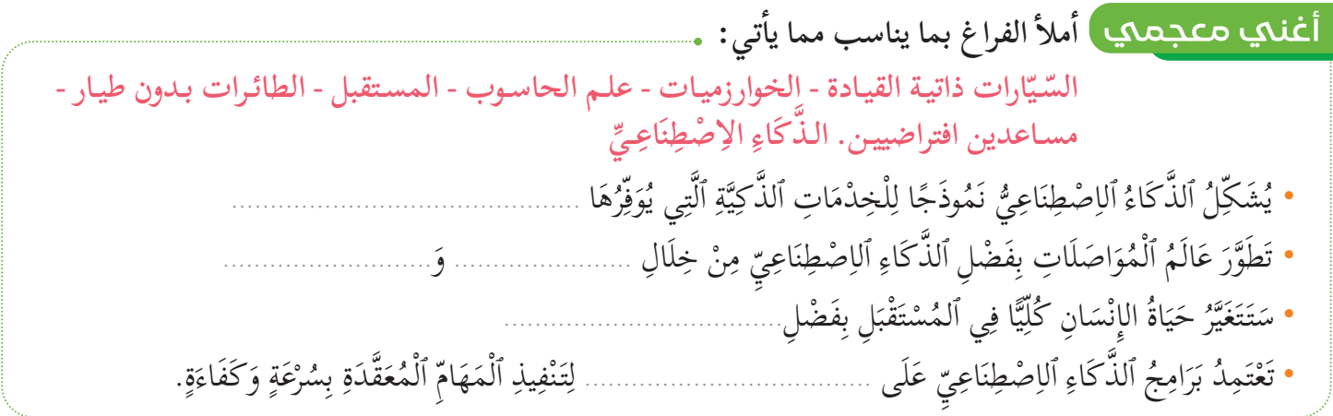
الآن، ستشتغلون بشكل فردي في كراساتكم للقيام بالعملية نفسها؛ نختار الكلمة المناسبة لإتمام معنى الجملة.
يدعو المدرس المتعلمين إلى اختيار الكلمة المناسبة لملء الفراغ، ويتنقل بين الصفوف لتقديم الدعم المناسب للمتعلمين وتشجيع المتفوقين عبر التنويه بعملهم ويطلب منهم شرح سيرورة التوصل إلى الجواب الصحيح. مدة إنجاز النشاط دقيقة واحدة.

Slide 33

مبهر! إليكم الأجوبة الصحيحة.
يستمع المدرس إلى إجابتين تدون إحداهما على السبورة، ويتم تصحيحها بشكل تفاعلي مع التأكيد على شرح سيرورة التوصل إلى الجواب. ثم يطلب من المتعلمين تصحيح أجوبتهم في الكراسة.
علم الحاسوب
الطائرات بدون طيار
السيارات ذاتية القيادة
الذكاء الاصطناعي
الخوارزميات

Slide 34

أستمع وأفهم
التسميع 1
8 دقائق

Slide 35
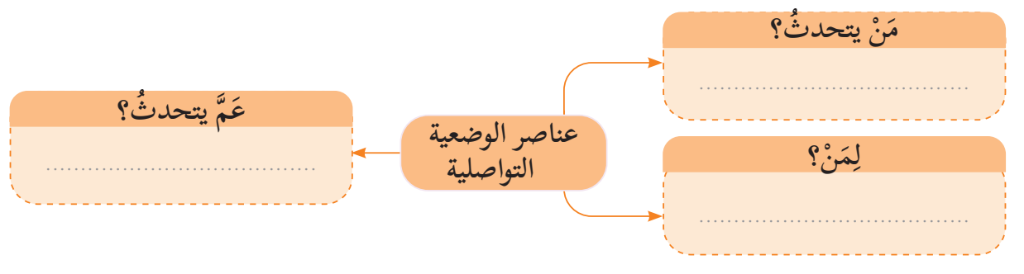
قبل التسميع أقدم لكم المهمة التي ينبغي إنجازها: تحديد عناصر الوضعية التواصلية.
يعرف المدرس المتعلمين بالمهمة التي ينبغي إنجازها، ويطلب منهم توظيف تقنية رؤوس الأقلام.

Slide 36

سأسمعكم النص التسميع الأول، انتبهوا سوف نبدأ، أنصتوا جيدا دوّنوا رؤوس أقلام في دفتر البحث
يوجه المدرس المتعلمين إلى الانتباه والإصغاء الجيد

Slide 37
قبل أن نستمع إلى نص بعنوان الذكاء الاصطناعي وتطوره ، نتذكر أبرز قواعد الاستماع الجيد.
يشرح المدرس (ة) للتلاميذ ضوابط الاستماع الجيد
ألتزمُ الصمت؛
1
أَنتبهُ وأَستمعُ بتركيز؛
2
أفهم الأسئلة وأوجه استماعي للنص للإجابة عنها.
3

Slide 38
الآن، سأسمعكم نصا بعنوان: الذكاء الاصطناعي وتطوره ، حاولوا أن تحددوا عناصر الوضعية التواصلية.
يطلب المدرس)ة(من المتعلمين الاستماع بانتباه وتركيز، محاولين اكتشاف عناصر الوضعية التواصلية للنص المسموع: من؟ لمن؟ أين؟ ماذا؟

Slide 39


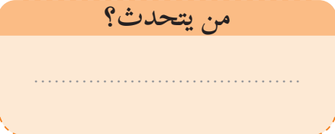
الآن، لنحدّد من يتكلم.
يطرح المدرس السؤال على جماعة القسم ثم يختار متعلما يقدم الإجابة ويطلب منه شرح سيرورة الإنجاز أمام زملائه ويبدون رأيهم في جوابه.
أحدد عناصر الوضعية التواصلية (من؟، لمن؟، أين؟ متى...)

Slide 40
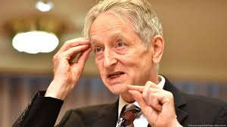
الآن، لنحدّد من يتكلم.
يستفسر المدرس المتعلمين عن سيرورة توصل المتعلمين إلى الجواب الصحيح، ثم ينوه بعملهم.
أحدد عناصر الوضعية التواصلية (من؟، لمن؟، أين؟ متى...)
جيفري هينتون

Slide 41
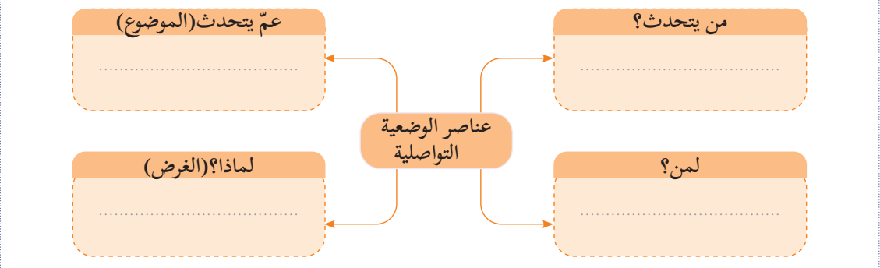
والآن، لنحدد لمن يتوجه بالخطاب.
يطرح المدرس السؤال على جماعة القسم ثم يختار متعلما يقدم الإجابة ويطلب منه شرح سيرورة الإنجاز أمام زملائه ويبدون رأيهم في جوابه..
أحدد عناصر الوضعية التواصلية (من؟، لمن؟، أين؟ متى...)

Slide 42
والآن، لنحدد لمن يتوجه بالخطاب.
يستفسر المدرس المتعلمين عن سيرورة توصل المتعلمين إلى الجواب الصحيح، ثم ينوه بعملهم.
أحدد عناصر الوضعية التواصلية (من؟، لمن؟، أين؟ متى...)
يوجه خطابه لوسائل الإعلام

Slide 43
والآن، لنحدد عمن يتحدث.
يطرح المدرس السؤال على جماعة القسم ثم يختار متعلما يقدم الإجابة ويطلب منه شرح سيرورة الإنجاز أمام زملائه ويبدون رأيهم في جوابه..
أحدد عناصر الوضعية التواصلية (من؟، لمن؟، أين؟ متى...)

Slide 44
والآن، لنحدد عمن يتحدث.
يستفسر المدرس المتعلمين عن سيرورة توصل المتعلمين إلى الجواب الصحيح، ثم ينوه بعملهم.
أحدد عناصر الوضعية التواصلية (من؟، لمن؟، أين؟ متى...)
يتحدث عن الذكاء الاصطناعي وتطوره

Slide 45
أحسنتم. إليكم عناصر الوضعية التواصلية.
- يطلب المدرس من المتعلمين توثيق الأجوبة الصحيحة في كراساتهم
جيفري هينتون
يتحدث عن الذكاء الاصطناعي وتطوره
يوجه خطابه لوسائل الإعلام

Slide 46
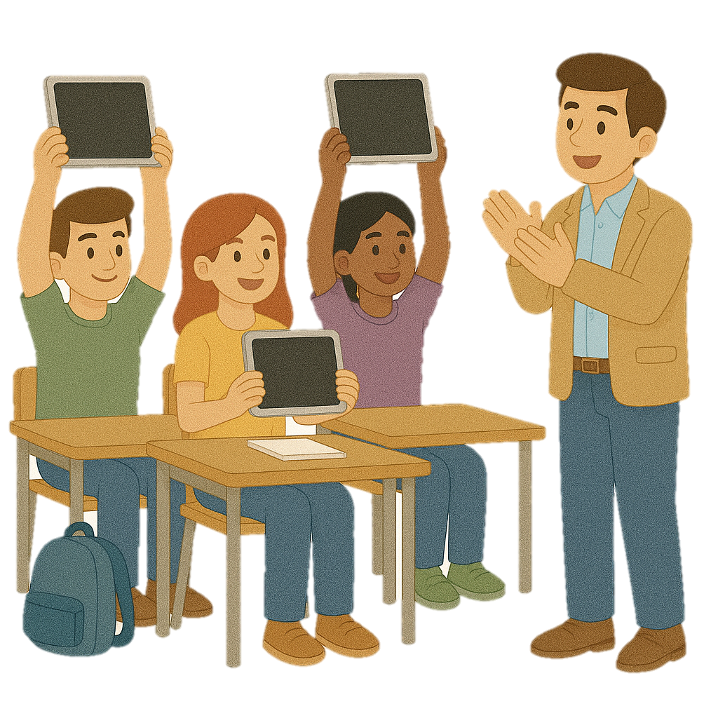
أستمع وأفهم
التسميع 2
10 دقائق

Slide 47
أطبق (الممارسة الثنائية)
تساءلت ما إذا...

Slide 48
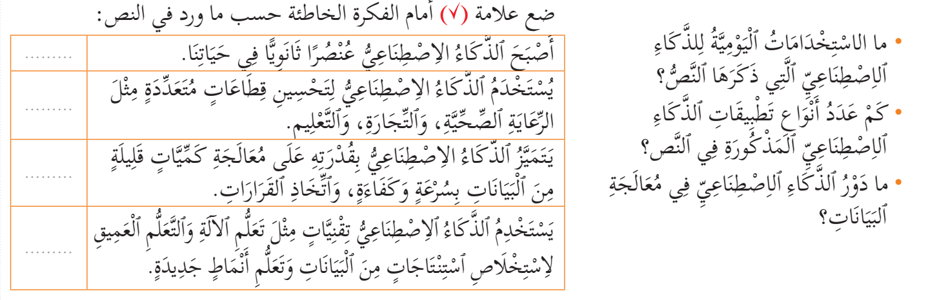
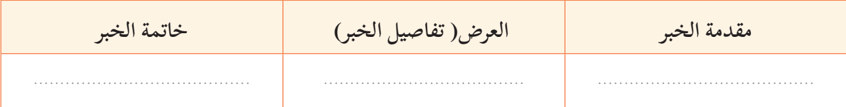
قبل التسميع أقدم لكم المهمة التي ينبغي إنجازها: فهم النص المسموع
يعرف المدرس المتعلمين بالمهمة التي ينبغي إنجازها، ويطلب منهم توظيف تقنية رؤوس الأقلام.
أحدد عناصر النص الإخباري

Slide 49
سأسمعكم النص مرة ثانية، انتبهوا سوف نبدأ، أنصتوا جيدا. نشتغل دائما في الصفحة 36-37.
يوجه المدرس المتعلمين إلى الانتباه والإصغاء الجيد

Slide 50
أمامكم الأسئلة التي ينبغي عليكم الإجابة عنها ثنائيا.
يقرأ المدرس الأسئلة ويطلب من متعلمين إعادة قراءتها. ثم يسأل المتعلمين عن الأسئلة التي تحتاج إلى الشرح قبل بدء الإجابة. ثم يوجههم إلى الاشتغال في ثنائيات للجواب عن السؤالين، حيث يتناقش كل ثنائي حول إجابة كل منها عن كل سؤال، مع توضيح سيرورة الجواب المتوصل إليه. خلال هذه المرحلة يراقب تفاعل الثنائيات، عبر التجول بين الصفوف، وتقديم التوجيهات والتغذية الراجعة عند الحاجة.

Slide 51
لنستمع إلى إجاباتكم.
يستمع المدرس إلى أجوبة بعض الثنائيات ويطلب التعليل أو إعادة الصياغة عند الحاجة، قبل أن يبرز الجواب الصحيح، مع تقديم تغذية راجعة حول منطق التوصل إلى الجواب الصحيح.

Slide 52
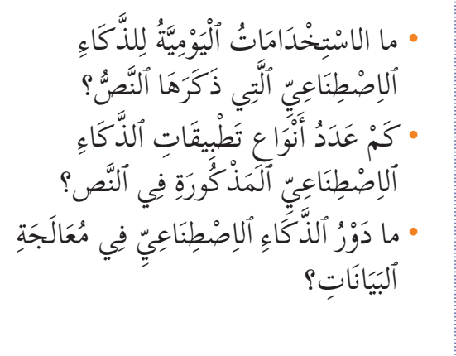
ممتاز. إليكم الإجابات الصحيحة.
- يطلب المدرس من المتعلمين توثيق الأجوبة الصحيحة في كراساتهم
1- المساعدة في التنقل بين المدن -تجنب زحمة المرور-استخدام مساعدين افتراضين في أداء المهام المختلفة- خدمات الرعاية الصحية والتجارة والتعلم وأشياء كثيرة.
2- عدد أنواع تطبيقات الذكاء الاصطناعي أربعة.
3- يستطيع الذكاء الاصطناعي معالجة كميات هائلة من البيانات دون أي عناء وبسرعة وكفاءة أكبر بكثير من أي إنسان. يمكن لبرمجيات الذكاء الاصطناعي اتخاذ قرارات ابتدائية بناء على تلك البيانات-يعلم نفسه استخلاص استنتاجات جديدة منها من خلال العمليات التي نسميها تعلم الآلة والتعلم العميق.

Slide 53
ممتاز. إليكم الإجابات الصحيحة.
- يطلب المدرس من المتعلمين توثيق الأجوبة الصحيحة في كراساتهم
لقد أصبح الذكاء الاصطناعي جزءا لا يتجزأ من حياتنا اليومية.
√
يستطيع الذكاء الاصطناعي معالجة كميات هائلة من البيانات دون أي عناء وبسرعة وكفاءة أكبر بكثير من أي إنسان
√

Slide 54
أفهم) الممارسة المستقلة(

Slide 55
ننتقل الآن، إلى الجواب عن السؤال الآتي فرديا. والمطلوب هو ملء الجدول بعناصر النص الاخباري
يوجه المدرس المتعلمين إلى الاشتغال بطريقة فردية في الإجابة عن السؤال، ويحرص على مراقبة تقدم الإنجاز، ويقدم التغذية الراجعة عند الحاجة. بعدها يستمع إلى إجابة متعلمين مع مطالبتهم بسيرورة التوصل إلى الجواب.
خاتمة الخبر | العرض (تفاصيل الخبر) | مقدمة الخبر

Slide 56
ما أروعكم! أمامكم الجواب الصحيح.
- يطلب المدرس من المتعلمين توثيق الجواب الصحيح في كراساتهم.
خاتمة الخبر | العرض (تفاصيل الخبر) | مقدمة الخبر
بقاء النوع الرابع من أنواع تطبيقات الذكاء الاصطناعي في حدود الافتراضات فقط. | أهمية الذكاء الاصطناعي في معالجة البيانات العرض المفصل لأنواع تطبيقات الذكاء الاصطناعي | التأكيد على أن الذكاء الاصطناعي جزء مهم من حياتنا اليومية

Slide 57
أستمع وأفهم
التسميع 3
10 دقائق

Slide 58
قبل التسميع أقدم لكم المهمة التي ينبغي إنجازها: استخراج مؤشرات دالة على أهمية الذكاء الاصطناعي وتطوره
يعرف المدرس المتعلمين بالمهمة التي ينبغي إنجازها، ويطلب منهم توظيف تقنية رؤوس الأقلام.
مواقف/ اراء
تعابير

Slide 59
سأسمعكم النص مرة ثالثة، انتبهوا سوف نبدأ، أنصتوا جيدا. نشتغل في الصفحة 50، نشاط أستمع وأفهم.
يوجه المدرس المتعلمين إلى الانتباه والإصغاء الجيد

Slide 60

سوف نستمع مرة ثالثة للنص. ونحاول الإجابة عن الأسئلة الآتية:
يشرح المدرس ضوابط الاستماع الجيد، ويقدم الأسئلة التي ينبغي للمتعلمين الإجابة عنها.
أذكر مؤشرات (تعابير (تدل على أهمية الذكاء الاصطناعي وتطوره
أذكر مؤشرات (مواقف واراء ) تدل على أهمية الذكاء الاصطناعي وتطوره

Slide 61
انتبهوا. سوف أريكم كيف نستخرج مؤشرات من النص المسموع
يقدم المدرس السؤال ثم يعمد إلى الإجابة عن السؤال.
ما هو المؤشر؟
كل ما يشير أو يدلّ على شيء في النص، وتُستخدم المؤشرات النصية لتوجيه القارئ أثناء الفهم والقراءة مثلما تُستخدم الإشارات المرورية في الطريق لتوجيه السائق؛
المؤشرات النصية قد تكون: عبارات وتعابير أو أفعالا أو مواقف...

Slide 62
الممارسة الموجهة الثنائية: حاولوا الإجابة عن هذا السؤال باستعمال الاستراتيجية نفسها.
يطرح المدرس السؤال على كل ثنائي ويحفزهم على الإنجاز ثم يختار متعلما يقدم الإجابة ويطلب منه شرح سيرورة الإنجاز أمام زملائه ويبدون رأيهم في جوابه.
أذكر مؤشرات (تعابير (تدل على أهمية الذكاء الاصطناعي وتطوره

Slide 63
حاولوا الإجابة عن هذا السؤال باستعمال الاستراتيجية نفسها
يطرح المدرس السؤال على كل ثنائي ويحفزهم على الإنجاز ثم يختار متعلما يقدم الإجابة ويطلب منه شرح سيرورة الإنجاز أمام زملائه ويبدون رأيهم في جوابه.
تعابير تدل على :
أهمية الذكاء الاصطناعي وتطوره

Slide 64
حاولوا الإجابة عن هذا السؤال باستعمال الاستراتيجية نفسها
ينوه المدرس بجهود المتعلمين ويدعوهم إلى تذكر عناصر الشبكة.
اليوم أصبح استخدامنا للذكاء الاصطناعي متأصّلاً من أجل الصالح العام للمجتمع.
تعابير تدل على :
أهمية الذكاء الاصطناعي وتطوره

Slide 65
حاولوا الإجابة عن هذا السؤال بشكل فردي باستعمال الشبكة نفسها.
يدعو المدرس المتعلمين إلى الإجابة عن السؤال بشكل مستقل ، ويتنقل بين الصفوف لتقديم الدعم المناسب وتشجيع المتفوقين عبر التنويه بعملهم ويطلب منهم شرح سيرورة التوصل إلى الجواب الصحيح.
أذكر مؤشرات (مواقف وآراء ) دالة على أهمية الذكاء الاصطناعي وتطوره .

Slide 66
استخرجوا مواقف وآراء دالة على أهمية الذكاء الاصطناعي وتطوره :
يذكر المدرس بشبكة المؤشرات وعناصرها ثم يستمر في التنقل بين الصفوف وتقديم المزيد من الشروحات للمتعلمين الذين يجدون صعوبة في التوصل إلى الإجابة الصحيحة.
مواقف وآراء تدل على:
أهمية الذكاء الاصطناعي وتطوره

Slide 67
المواقف والآراء الدالة على أهمية الذكاء الاصطناعي وتطوره هي:
يختار المدرس نموذجين لتقديم إجاباتهم مع المطالبة بشرح سيرورة التوصل إلى إجاباتهم. تم يطلب من المتعلمين تدوين إجاباتهم في الكراسة.
مواقف وآراء تدل على:
أهمية الذكاء الاصطناعي وتطوره
فهو حتى الآن لم يتجاوز حدود الافتراضات؛ حيث يصل هذا الوعي حدا قريبا للغاية من العقل البشري لدرجة تسمح له بإدراك وجوده وتطوير الوعي الذاتي لديه.

Slide 68

أستثمر
4 دقائق

Slide 69


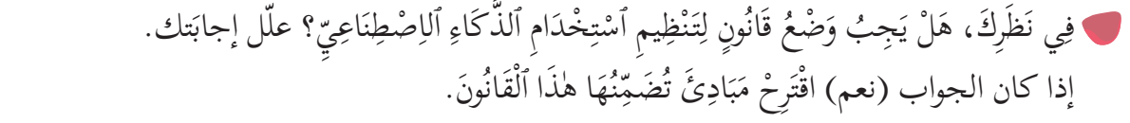
أجيب شفهيا:
يمنح المدرس 30 ثانية للتفكير، ثم يختار 3 متعلمين لتقديم إجاباتهم، ويستفسر 4 عن رأيه في إجابات زملائهم.

Slide 70

اختتام الحصة
5دقائق

Slide 71
من يذكرني بما تعلمناه اليوم على مستوى المعجم؟
يوجه المدرس المتعلمين إلى تحديد المعجم المكتسب
ما المعجم الذي اكتسبناه اليوم؟

Slide 72
قدموا لي الكلمات التي تعرفنا عليها اليوم.
يوجه المدرس المتعلمين إلى تحديد المعجم المكتسب.
مساعدون افتراضيون

Slide 73
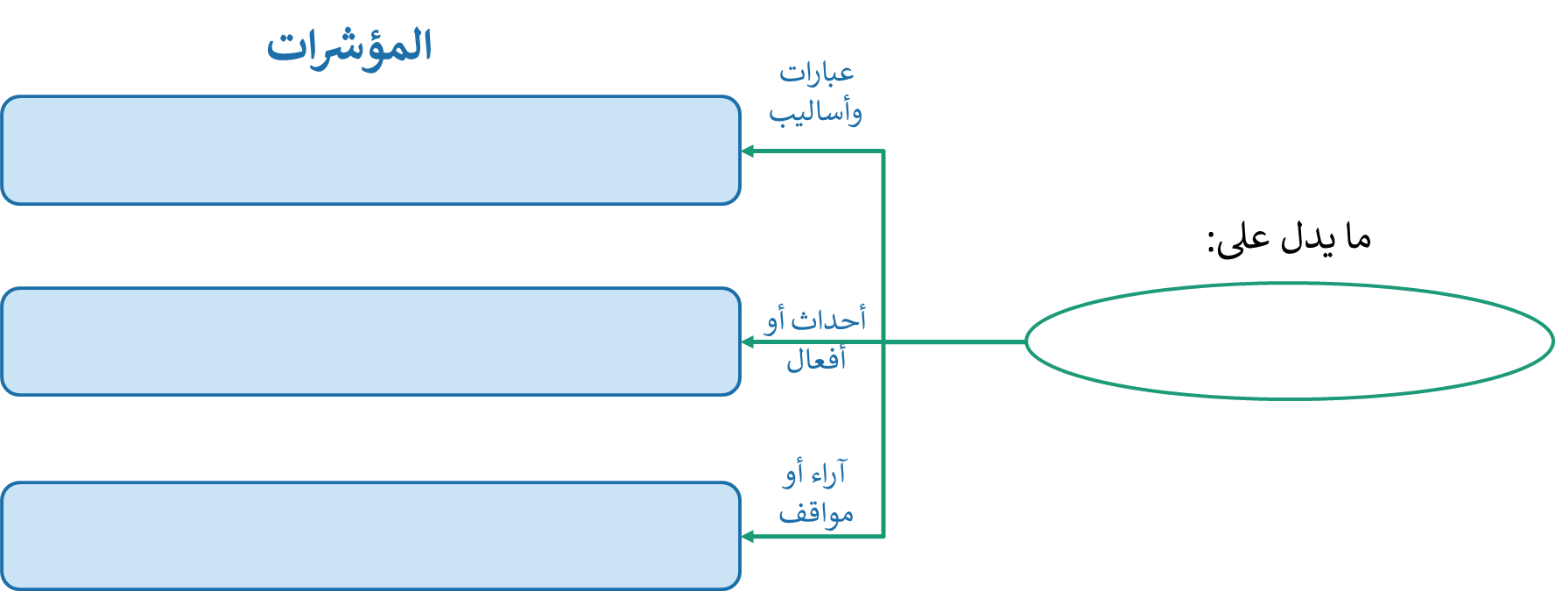
ما المهارة التي اعتمدتم عليها ومكنتكم من الإجابة عن الأسئلة؟
يقدم المدرس شبكة المؤشرات وعناصرها.
تدربنا على مهارة الاستماع بتركيز والاستدلال باستعمال مؤشرات في النص المسموع.

Slide 74
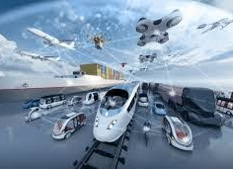
قبل توديعكم، أدعوكم إلى الإجابة عن هذا السؤال في منازلكم: ابحث عن تطبيق من تطبيقات الذكاء الاصطناعي وعرفه.
يشرح المدرس النشاط ويقدم مثالا للجواب.
مجال الاشتغال:....
النوع:..........
فوائده:....
تعريفه:........
أضراره:....
وظيفته:.......

Slide 75

وَصَلْنَا إِلَى نِهَايَةِ ٱلْحِصَّةِ. لَا تَنْسَوْا مُرَاجَعَةَ دُرُوسِكُمْ، وَإِنْجَازَ وَاجِبَاتِكُمْ.
إلى الحصة القادمة!

